Slide 1
Aftercare til intensive patienter Aktionsforskningsprojekt i Fællesklinik Thisted under forskningsprogram Patienten i front – forskning i centrum i regi af Forskningsenhed for Klinisk Sygepleje, Aalborg Universitetshospital
Hvordan kan Intensivsygeplejersken ved hjælp af nye og optimerede plejeinterventioner støtte patientens samlede rehabilitering?

Slide 2
Post-Intensive Care Syndrome (PICS) er de mentale, kognitive og fysiske følgevirkninger, der efter intensiv sygdom kan nedsætte patientens livskvalitet. 50 % af intensive patienter har efter et år stadig problemer med almindelige dagligdagsaktiviteter og 33 % kommer ikke tilbage til jobbet. Ref: Davidson et al. (2013) Post-intensive care syndrome: What it is and how to help prevent it. American Nurse Today, volume 8, Number 5.

Slide 3
Hvorfor er det vigtigt?
Behov for øget opmærksomhed på patientforløb i forbindelse med kritisk sygdom
Behov for andre kvalitetsmål end reduktion af mortalitet
Jan Bonde & Bodil Steen Rasmussen i Ugeskrift for læger 2015;177:V67476
Det er individuelt, hvilke aftercare-tilbud, der hjælper den enkelte
Svenningsen et al (2015) Post-ICU consequences and follow-up: an integrative review. British association of Critical Care Nursing, Febr.2015

Slide 4
ABCDEFGH-bundle: PICS-forebyggende tiltag, der med fordel kan praktiseres allerede under indlæggelsen
A (airway management) hurtig respiratoraftrapning og mindst mulig sedation
B (breathing trials) ditto
C (coordination of care and communication) kontinuitet og koordination i patientforløbet
D (delirium assessment and prevention) forebyggelse af intensivt delirium
E (early mobility) tidlig mobilisering
F (follow up referrals, functional reconciliation and family involvement) follow up samtaler og pårørendeinddragelse
G (good hand off communication) sammenhængende overgange
H (hand the patient and family written information) skriftlig information.

Slide 5
Fakta om projektet
17 intensive patienter inkluderet i projektet i perioden okt. 2015 – dec. 2016
3 af de inkluderede patienter døde, 1 forblev bevidstløs og 1 ønskede ikke followup
12 followup-samtaler gennemført, heraf 5 i patientens eget hjem og 7 i Intensiv-afdelingen
I 7 followup-samtaler deltog pårørende og i 3 deltog plejeteam-medlemmer

Slide 6
De 7 tiltag, vi har testet har koordination og sammenhæng som omdrejningspunkt
Plejeteam
Vaner-/behov-skema
Pårørendeinddragelse
Skriftligt indlæggelsesforløb
Generel informationsmateriale www.icusteps.org
Followup på stamafsnit
Followup efter 2-3 måneder

Slide 7
Det
Det beroligede og varmede mig meget, når jeg kunne få øje på tavlen, hvor der stod: "Velkommen til intensiv, Per". Tak for det! Så følte jeg mig tryg.
Det var de samme hver dag. Du ved, at nu her kl. 23, så kommer Sarah. For det kan jeg se på tavlen. Man ska ikke ligge og tænke. Gad vide, hvordan hun er, hende der kommer nu?

Slide 8
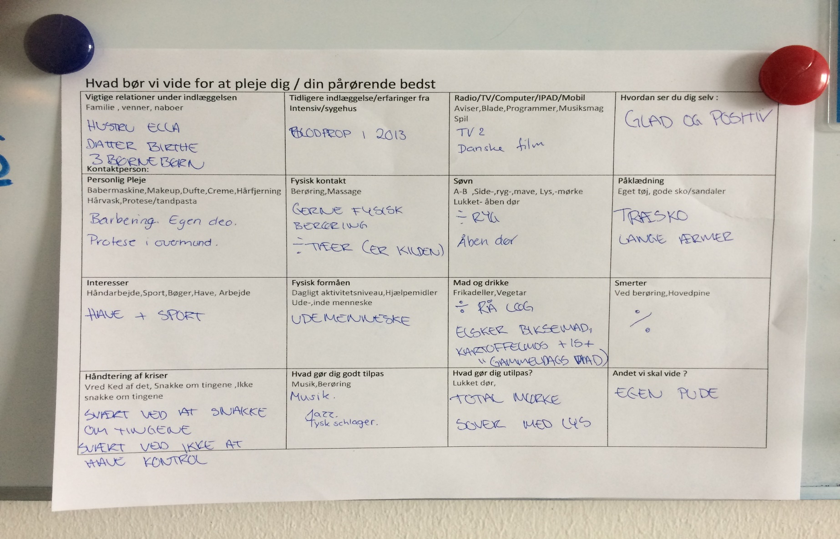
Vaner-/behov-skema
Pårørendecitat: Da han vågnede frøs han. Han havde jo altid kolde fødder og har altid haft hjemmestrikkede sokker på. De spurgte, om jeg ikke godt kunne tage nogen sokker med ind til ham. Og de (sokkerne) fulgte ham faktisk. Så jeg var jævnligt ude med rene, uldne sokker. For det var noget af det, han gerne ville.

Slide 9
Pårørendeinddragelse
Patientcitat: Den gang jeg kom til mig selv, var det faktisk det, der betød allermest for mig; At der var blevet taget hånd om min kone og mine børn og svigerbørn. Det er utrolig vigtigt.
Interviewer: Ku du mærke det med det samme, du vågnede?
Patient: Ja! Jeg ku jo hurtigt mærke, at de vidste alt. Og de sagde til mig: Vi er så godt informeret; Vi har sådan et tæt forhold til plejepersonalet. Ja!
Patient

Slide 10
Skriftligt indlæggelsesforløb
Patient: Indlæggelsesforløbet har hjulpet mig med at få samlet op efter tanker og mareridt. Og mine børn har også læst det. Og som min datter sagde: Det er rigtig godt at læse, så man ligesom kan forstå og sætte sig lidt ind i det, ikke også. Så det er rigtig godt, I laver det.
Fra et indlæggelsesforløb:
Søndag d. 12/2: I formiddags har dine drenge været på besøg. Det gik rigtig godt. I nød tydeligvis at se hinanden igen. Her senere søndag har Anders, du og spl. Gurli snakket om tiden i respirator. Du har følt det, som 6 dage i koncentrationslejr, og følt at jeg (Gurli) var den slemme. Det har du det skidt over, men vi har talt om at sådanne tanker/ hallucinationer desværre er almindelige for nogle i situationen. Tænker at du får brug for at snakke om det senere, når du får flere kræfter.

Slide 11
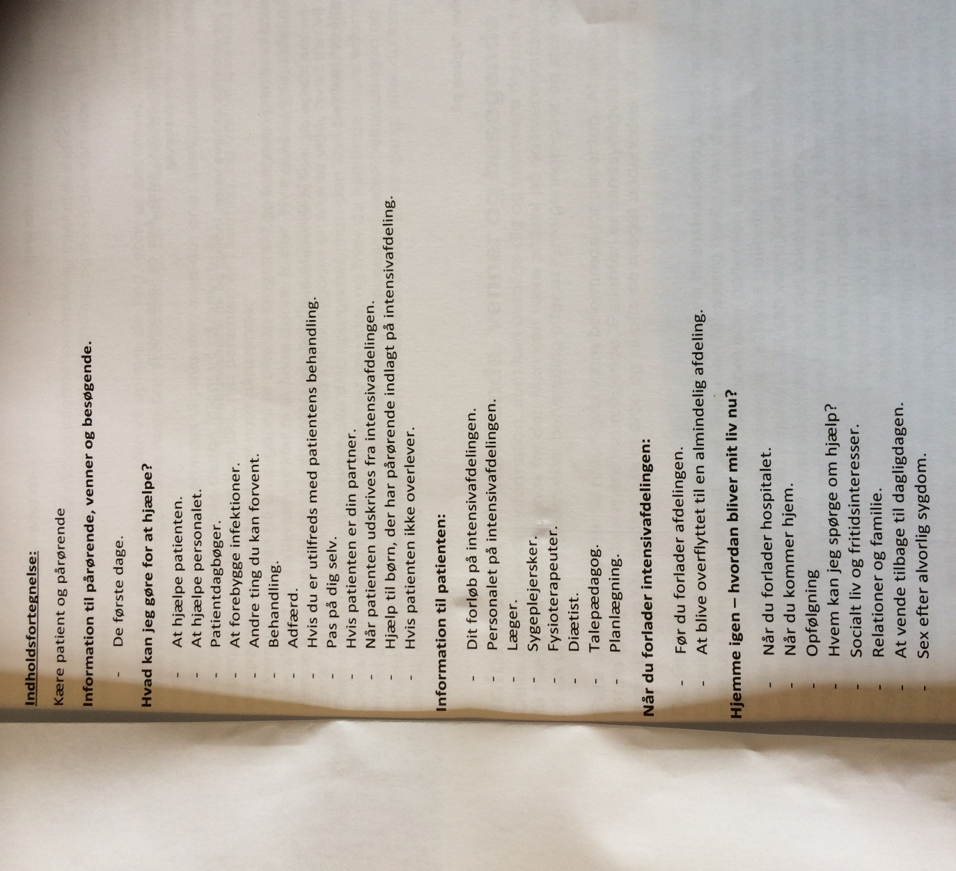
Generel informationsmateriale www.icusteps.org
Patient: Mappen med præsentation af plejeteamet og information har hjulpet mig så meget. Den er en uvurderlig hjælp – meget længe efter
Pårørende: Ja, det har været gavnligt! Og vores barnebarn på 22, han læste det også én aften, fordi så ku vi snakke om det, og hvorfor det hele var…. Ja, hele forløbet. Den har jeg kigget i rigtig mange gange. Fordi så ved du mere: Hvorfor er han sådan? Hvorfor gør han sådan? Det var du jo faktisk med i så, når du havde læst det.

Slide 12
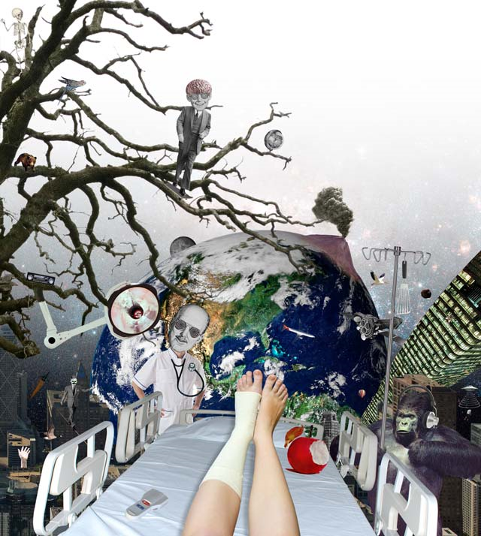
Followup på stamafsnit
Tak, fordi I besøgte mig på stamafdelingen og tog mig med på besøg hos jer (i Intensiv) og at Else (fra plejeteamet) fortalte mig om kødsaksen. Det hjalp mig med at bearbejde de skræmmende oplevelser.
(Denne patient havde i delirøs tilstand oplevet at blive klippet op fra skambenet og op til navlen. Kunne tydeligt høre kødsaksen klippe i flæsk. I samtale med Else bliver hun klar over, at denne lyd stammede fra ernæringspumpens dosering af sondemad.)

Slide 13
Followup efter 2-3 måneder
Patientcitat:
For mig er det mere værd end en psykolog. At få den her samtale med nogen, der har været igennem forløbet sammen med mig og få stykket det hele sammen, i stedet for, at nu er du udskrevet. For det gør man jo normalt, hvis du er inde med et eller andet, så er du jo bare ude af systemet, ikke også. Og jeg føler jo IKKE, at jeg er smidt ud af systemet. Det betyder virkelig, at man har mere ro på.

Slide 14
Fund og perspektiver for praksis
Alle inkluderede patienter havde ved followup-samtalerne følgevirkninger efter det intensive sygdomsforløb
Patienterne oplevede i varierende grad at indgå i værdifulde relationer til plejeteams, der fastholdt relationen udover tiden i Intensiv.
Det er altså muligt at skabe sammenhæng og forløbskoordination i intensive patienters rehabilitering og herved påtage os et medansvar for at forebygge følgevirkninger, så patienten bedst genvinder funktionsniveau og livskvalitet.
Det er individuelt, hvad der hjælper den enkelte. Nødvendigt med en bred vifte af aftercare-tilbud
Den nye og forbedrede praksis er implementeret. De testede aftercare-tiltag tilbydes alle relevante patienter og vi har nu fokus på fastholdelse
Stor overførbarhed: Det handler om fundamentals of care – ikke intensivsygeplejerskens specielle kompetencer

